Slide 1





Синергия
Четверг 20 Ноября
Газета факультета «менеджмента и психологии»
№2/2014
только в «Синергии»
Мир бизнеса в XXI веке.
Кто такой менеджер?
Что такое менеджмент?
Это важно
Качества
Аддитивные технологии (3D принтеры)
Менеджера
Startup village
Великие идеи Великие люди
Как надо учиться?
Жизненный пример
Востребованные профессии среди менеджеров
КФ МГЭИ

Slide 2

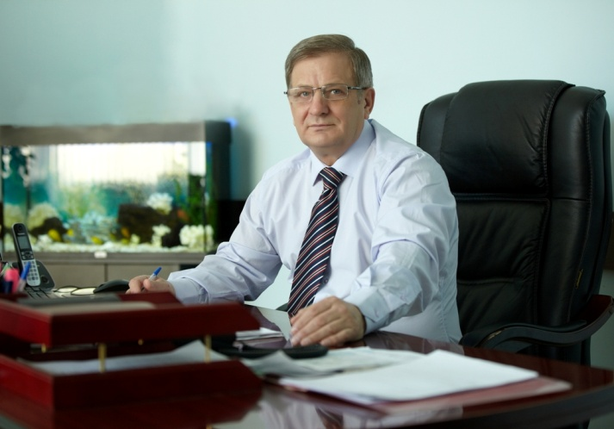
Обращение директора КФ МГЭИ
Профессорско-преподавательский состав
Московского гуманитарно-экономического института Калужского филиала от всей души поздравляет первокурсников факультета менеджмента и психологии
с Международным днём студентов!
Нет сомнения, что поступившие в этом году юноши и девушки,
спустя несколько лет станут профессионалами своего дела, в которых нуждаются государственные и частные предприятия и организации.
В течение четырёх лет вы получите необходимые знания,
практические навыки и профессиональные компетенции, которые позволят вам стать бакалаврами по выбранной профессии.
Желаем всем вам достичь высоких успехов в постижении вашей удивительной профессии!
Желаем вам, чтобы ваша студенческая жизнь была насыщенной и интересной!
В добрый путь, друзья!
Директор КФ МГЭИ - профессор Зайцев А.А.
2

Slide 3
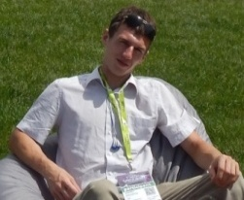
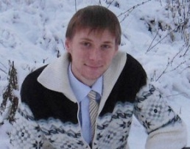

Редакторская колонка
Дорогие друзья!
Прошло 15 лет с тех пор, как вы- шел первый номер журнала «Синергия», подготовленный
менеджерами МДС-97 в конце 1999 года, а точнее 27 декабря 1999 года. Первый номер и единственный вышел накануне Миллениума. С той поры прошло 15 лет. За это время кто-то из вас пошел в детский сад, кто-то в первый класс, а кто-то впервые задумался о будущей профессии. Мы, студенты МДС-10, в то время пошли только в школу. И не задумывались о выборе будущей профессии. Но после окончания школы мы выбрали КФ МГЭИ и по- ступили на факультет менеджмента и психологии.
С первого дня учебы мы столкнулись с удивительным миром менеджмента и управленческих технологий. Обучаясь профессии менеджера в течении пяти лет, мы только сегодня осознали всю сложность и социальную ответственность выбранной профессии.
Через несколько месяцев нам предстоит защитить дипломный проект и сдавать государственный экзамен по менеджменту. Это будет первая ступенька в становлении нас как профессиональных управленцев.
Как говорил классик менеджмента Ф. Тейлор, менеджмент – это
искусство точно знать что предстоит сделать и как это сделать самым лучшим и дешевым способом.
На самом деле, профессия
менеджера очень, очень сложная!.. И постигая науку менеджмента в стенах института, вы только открываете первые страницы своей профессиональной биографии.
Идите и постигайте эту удивительную и потрясающую науку. Наука, которая открывает вам гори- зонты к благополучию общества и личной жизни.
Помните! Менеджеры – это управленческая элита общества!
Редакторы:
Хлестов А. и Кудрявцев М.
Гр. МДС-10
Ответственный редактор:
Казачинский А. Е.
Технический редактор:
Иванова И.С.
МКАХ

Slide 4
Содержание
Что такое менеджмент? Кто такой менеджер?................5
Менеджмент технологии………………………………………………..6
Главные качества менеджера………………………………………….7
Расслабься………………………………………………………………………..8
Востребованные профессии для менеджеров……………….9
Инновации в современном мире. НБИК……………………….10
Выдающиеся менеджеры в области инноваций………….11
Аддитивные технологии (3D принтеры)……………………....12
Психологический портрет менеджера………………………….13
Психология управления. Правила менеджера……………..14
Великие идеи - великие люди……………………………………….15
Сколково - Startup village……………….……………...........….....16
Тест. Лидер ли Вы?...........................................................17
Как надо учиться, пример из жизни……………………………..18
Крылатые фразы известных людей — руководителей и предпринимателей ………………………………………………………………....19
Клуб менеджеров «СИНЕРГИЯ»………………………………….……........20
МКАХ

Slide 5
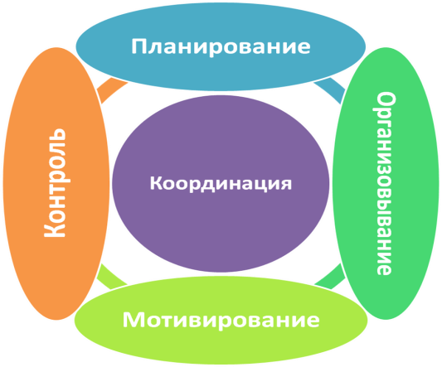
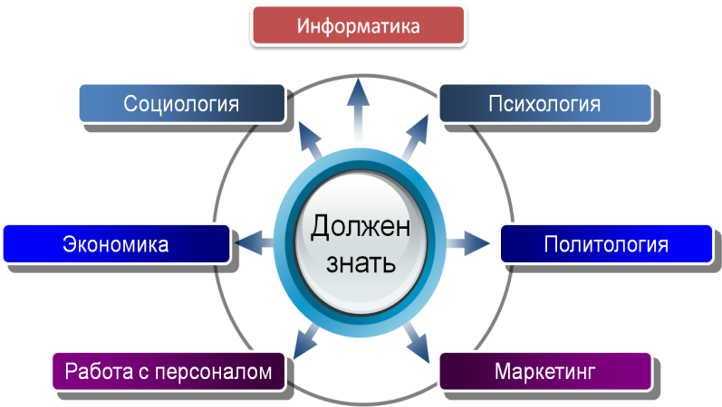
Что такое менеджмент? Кто такой менеджер?
добиваться наилучших результатов от каждого из них, сливая их труд в единое целое
Менеджмент – это планирование, ор- ганизация, мотивация и контроль деятельности людей объединённых общей целью. «Организация обеспечивает благополучие общества!» (Акио Морита).
Менеджмент направлен на создание благоприятных условий (технических, экономических, психологических и др.) функционирования организации, на достижение ею успеха.
Существует более 300 определений управления. Ли Якокка считает, что
управление – не что иное, как «настраивание людей на труд».
Питер Друкер определяет управление как особый вид деятельности, превращающий неорганизованную толпу в целенаправлен-ную, результативную и эффективную группу.
Вернер Зигерт подчеркивает, что управ- лять – значит приводить к успехам других.
Майкл Мескон считает, что управление – это процесс планирования, организации, мотивации и контроля, необходимый для того, чтобы сформулировать и достичь целей организации через других людей.
Акио Морита пишет, что о качестве менеджера можно судить по тому, как хорошо он может организовать большое число людей и насколько эффективно может
Организация - это объединение людей, деятельность которых сознательно координируется для достижения общей цели.
Организация является основной ячейкой регулируемого общества. Организация обеспечивает благополучие общества.
Центральное место в управлении занимает менеджер. Менеджер - это наемный управляющий, который объединяет людей общей целью и ставит задачи, направленные на достижение конкретных целей.
Менеджер должен видеть и знать основные потребности общества людей и стремиться с помощью организации деятельности людей к реализации потребностей.
Менеджер должен знать основные законы и принципы организации, экономику, психологию, историю, культурологию, философию, бухучёт политологию, социологию, бизнес-этикет, имиджелогию, статистику, инновации, маркетинг, иностранные языки, маркетинг, логистику, IT…
МКАХ

Slide 6
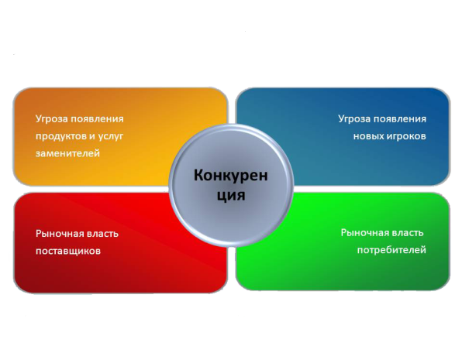
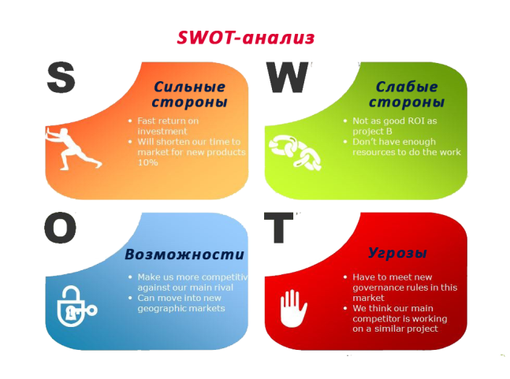
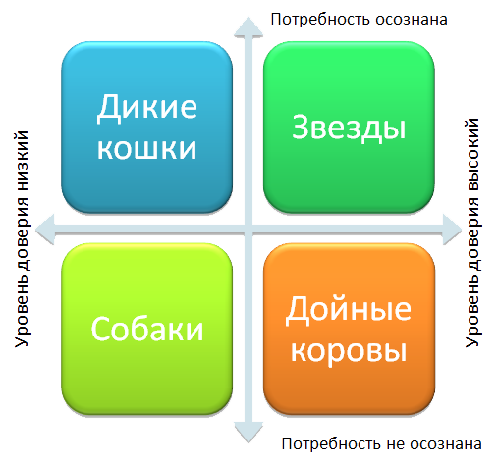
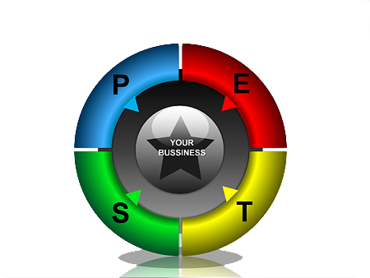
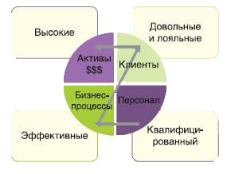

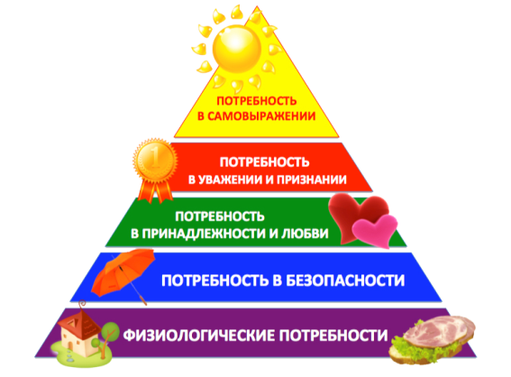
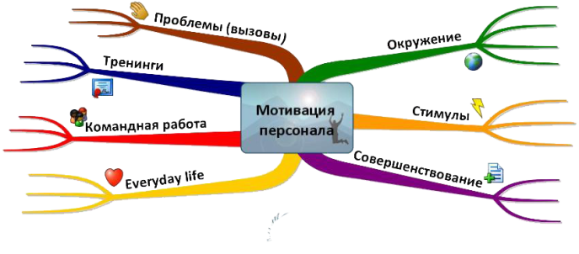
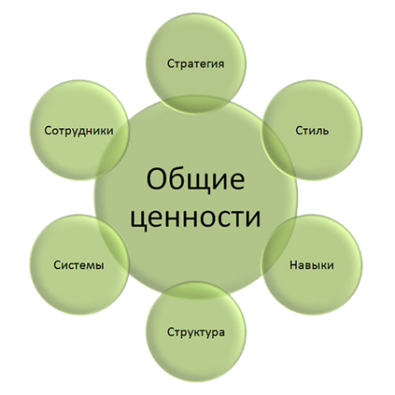
Менеджмент технологии
Для современного профессионального управленца важно владеть набором управленческих технологий. Их более 100!
Чтобы стать руководителем среднего звена (отдела, подразделения, цеха , участка) надо знать не менее 40 управленческих технологий: пирамида Мюнстерберга, Герцберга, теория Лоуренса…
5 конкурентных сил по Портеру
PEST-анализ
Матрица БКГ
Теория Z У.Оучи
Теория "X" и "Y" МакГрегора
Иерархия потребностей Маслоу
Авторитарный - демократический
Модель «7S» McKinsey
Теория мотивации
Альфреда
Технология влияет на эффективность
изготовления продукции, на скорость устаревания, на эффективность обработки информации, на возможности выпуска новой продукции или оказания услуг.
МКАХ

Slide 7
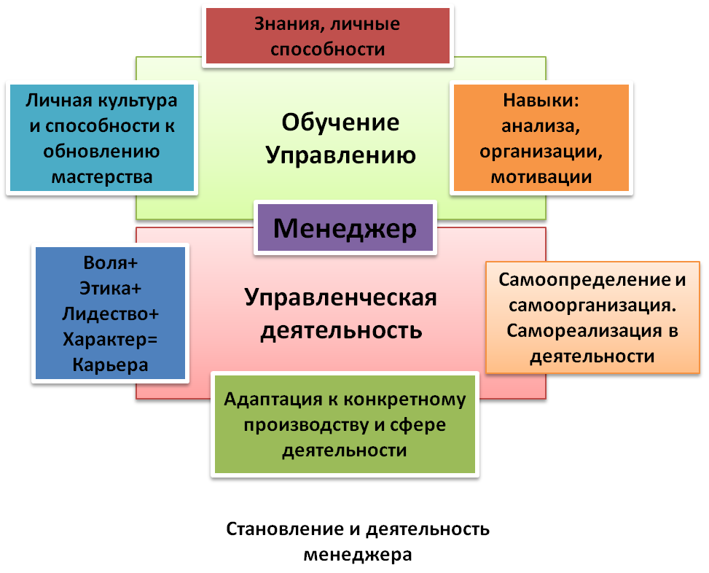

Главные качества менеджера
Опрос среди 100 директоров предприя- тий с целью выяснить, какими основными качествами должен обладать менеджер. Респондентам был задан открытый вопрос:
«Назовите, пожалуйста, три главных качества настоящего менеджера?»
Как показал опрос, главными качествами менеджеров являются профессионализм, компетентность и интеллект.
Опрошенные убеждены, что настоящий
Опрошенные убеждены, что настоящий Опрошенные убеждены, что настоящий менеджер умеет организовывать,
направлять и вести за собой, умеет выстроить коммуникации, видит цель и ведет за собой людей и знает куда идёт.
Умеет обосновывать свое решение, доказывать и убеждать.
Кто владеет информацией, тот владеет миром.
Менеджер — это человек, обладающий активностью предпринимателя, мудростью педагога, ответственностью врача, конструктивностью инженера, пытливостью исследователя, логикой юриста. Именно эти его качества позволяют ему делать события случившимися, т.е. принимать такие решения, которые отражают интересы человека и общества, определяют их развитие.
Проф. Коротков Э. М.
МКАХ

Slide 8
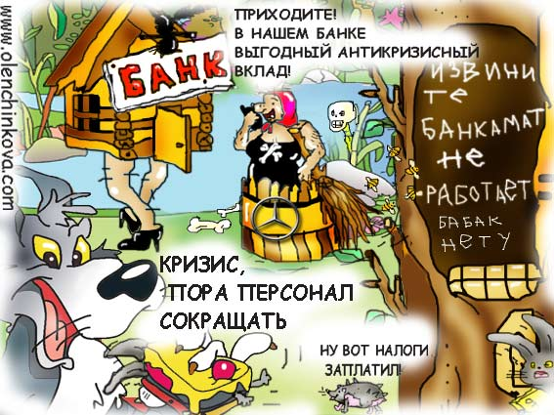
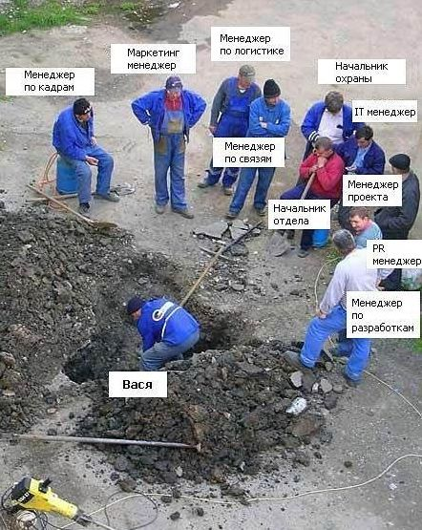
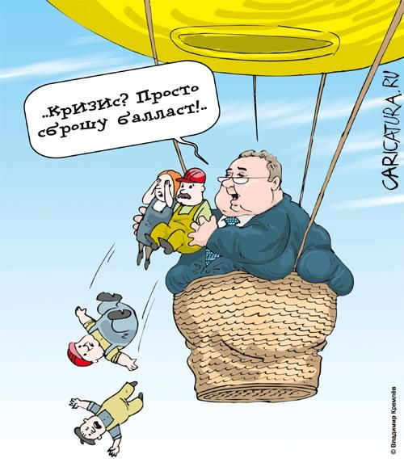
Расслабься…
«Всё
из жизни»
Реальная история:
В локальном офисе тур-фирмы, находящимся в гостинице «Космос», работала менеджер по фамилии Лось. Когда она звонила в главный офис турфирмы, то сообщала секретарю приятным женским голосом:
— Говорит Лось из Космоса. . .
МКАХ

Slide 9
Востребованные профессии среди менеджеров
Грамотный специалист
всегда найдет работу!
Источник:
Журнал «Справочник кадровика».
Менеджмент
образовательных технологий
18%
Консалтинговый
менеджмент
23%
Логистика
28%
Строительство недвижимость
32%
Энергетика, нефтегазовый сектор
40%
Банки, финансы, инвестиции
60%
ИТ и телекоммуникации
64%
Производство
71%
Автомобильный сектор
75%
Розничная торговля
76%
FMCG (товары повседневного спроса)
78%
Фармацевтический сектор
83%
0% 20% 40% 60% 80% 100%
МКАХ
9

Slide 10
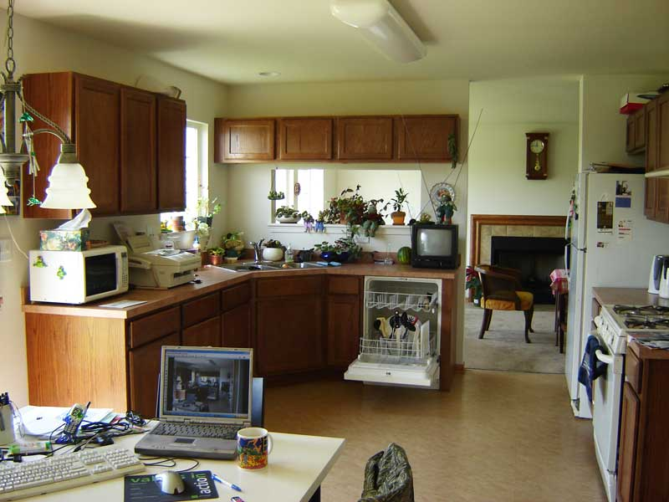
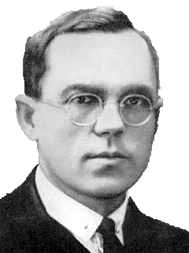
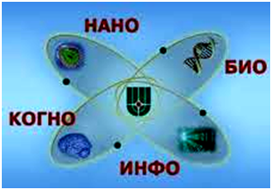
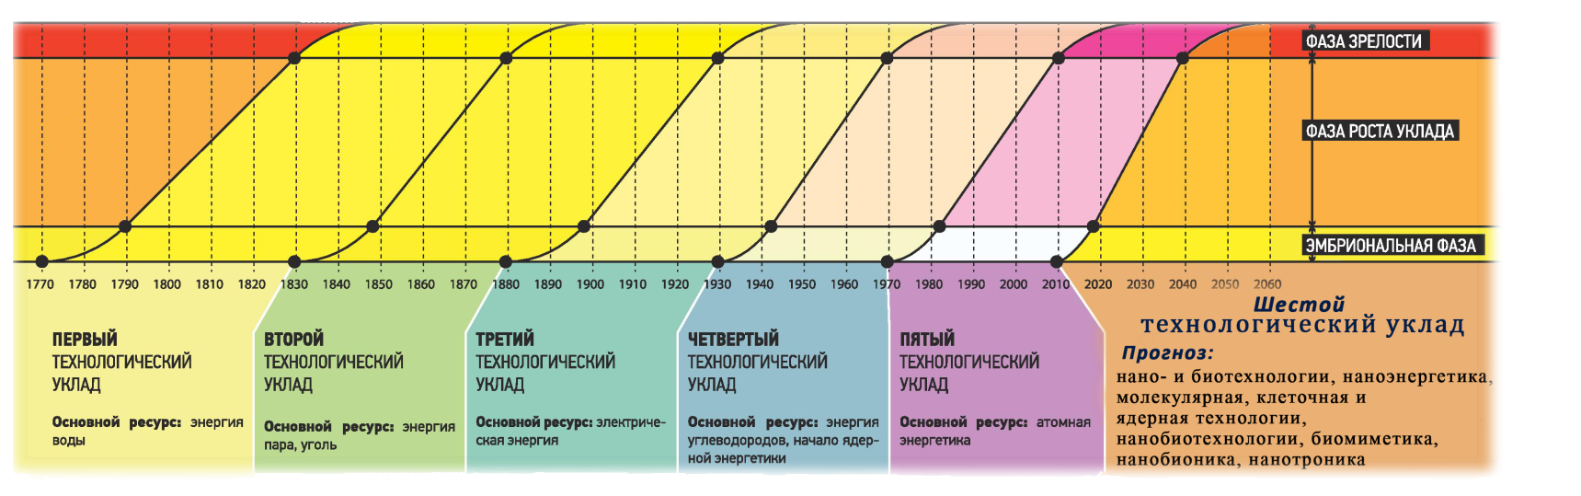
Инновации в современном мире. НБИК
Инновация - это что? Мы сталкиваемся с этим каждый день. Сегодня современные квартиры - это сплошные гаджеты. Чайник, плита, посудомоечная машина, микро-волновка, пылесос - всё создано благодаря инновациям. Мы окружены этим миром,
и мир дальше будет меняться.
Кто первый предопределил эти инновации?
Наш Русский учёный Н.Д.Кондратьев! Его теория циклов стала базисом инновационного технологического уклада экономики будущего - жизненного цикла НБИК.
В основе НБИК лежит, взаимопроникновение нано-, био-, инфо-, когнитивных наук и технологий..
Когнитивные технологии – технологии, специально ориентированные на развитие интеллектуальных способностей человека, его воображения и ассоциативного мышления.
МКАХ

Slide 11
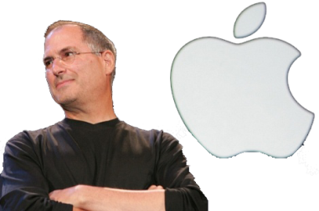

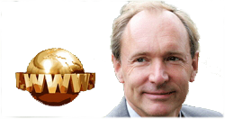
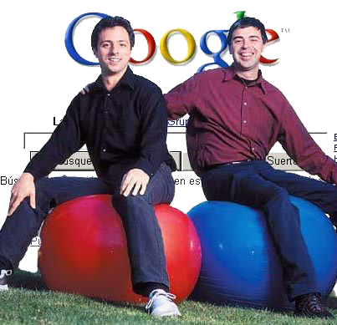
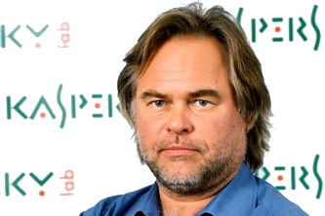
Выдающиеся менеджеры в области инноваций
Стив Джобс в 1987 году заложил цикл продукта, который будет выпускаться до 2036 года.
Его гениальность в предвидении того, что нужно потребителю
Тим Бернерс-Ли человек, больше 20 лет назад придумавший HTML и WWW (интернет), продолжает менять мир. Теперь он хочет, чтобы Google и Facebook стали глобальными провайдерами и сами прокладывали интернет-каналы до наших домов и офисов.
Евге́ний Валенти́нович Каспе́рский -ведущий разработчик и крупнейший бизнес с нуля не только в России
акционер ЗАО «Лаборатория Касперского». Это пример российской технологической компании, которая сумела построить , но и за ее пределами.
Билл Гейтс – создал корпорацию Microsoft. Организатор, руководитель, лидер, преобразователь! Создал целую империю.
. Сергей Брин и Ларри Пейдж «отцы Google»- славные ребята, компьютерные «технари» и обычные миллиардеры
МКАХ

Slide 12
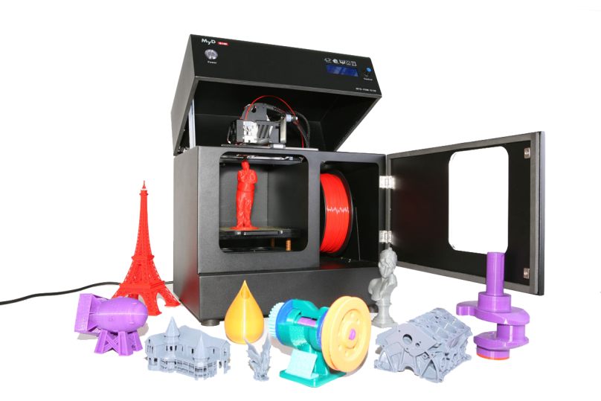
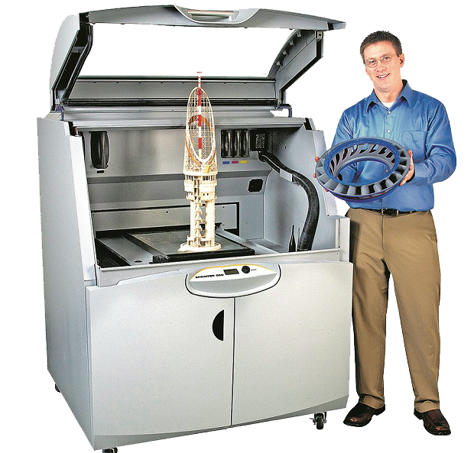
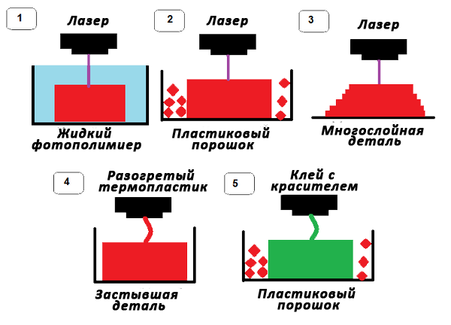
Аддитивные технологии (3D принтеры).
Технологии 3D-печати — один из главных трендов на мировом рынке в последние несколько лет.
Потенциал технологий трехмерной
печати еще не раскрыт даже на 10%, и в ближайшие 10-20 лет они перевернут
мировую промышленность и экономику.
И сегодня с помощью 3D-принтера можно отпечатать от различных бытовых мелочей до деталей самолетов. Одна техасская компания делает с помощью его оружие которое даже стреляет.
Где используют?
3D-принтер применяется в самых раз- личных областях. Активно используется в сфере архитектуры, промышленности, ландшафтного и производственного ди- зайна, сувенирной продукции, медицины, анимации, и даже помогает в разработке новых шин. NASA вкладывается в трехмер- ное копирование, чтобы сделать полеты в космос дешевле.
На факультете дизайна студенты воплощают с помощью 3D свои задумки, медики готовы сделать для вас сменную печень. В Австралии с помощью новой технологии умудрились ограбить банкомат!
В России активно применяют АДТ в авиационной промышленности – «Салют», «Сухой», УМПО, «Рыбинские моторы»,
в энергетическом машиностроении –
Тушинский машиностроительный завод.
Принцип создания модели
МКАХ

Slide 13
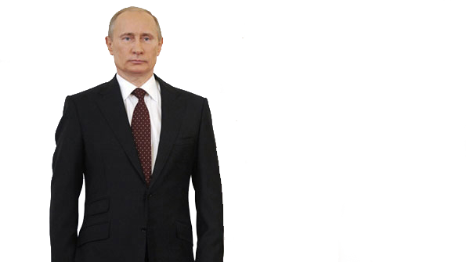
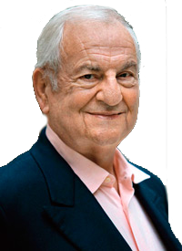
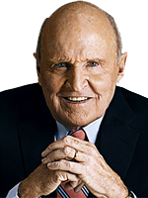
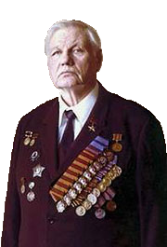
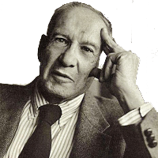
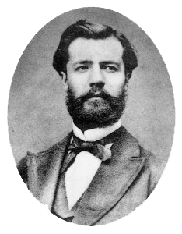
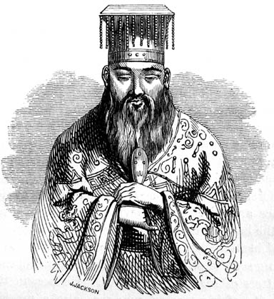
Психологический портрет менеджера
Что у них общего , что их объединяет?
Это целеустремлённость! Видение и понимание конечных целей, это видение и понимание как людей собрать, и добиться с их помощью этих целей. Но это единицы. 83% - хотят чтобы ими управляли, и только 17%- способны быть управляемыми. И только 4% - управляют реально. А 0,001% добиваются успеха! Это те, которые обладают стратегическим мышлением. Как пишет Питер Друкер: «Почему настоящих менеджеров так мало? А потому, что это работа с людьми! Самая главная задача – вырастить потенциал в человеке. Выращивая потенциал в человеке, ты взращиваешь свой потенциал! И увеличивается капиталоёмкость фирмы».
80% капиталоёмкости - стоимость персонала!
Конфуций говорил, что «опираться можно на то, что сопротивляется, а не то что жидкое и падает!»
Чем более профессиональнее руководитель, тем более профессиональными людьми он себя окружает.
Конфуций
«Измени мышление, и ты изменишь свою жизнь».
Брайн Трейси
Анри Файоль 20-е гг.
Питер Друкер
40-е гг.
Якокка, Ли 80-е гг.
Джек Уэлч 2000 - е .гг
Юрий Максарёв 40-60-е гг.
Владимир Путин
Наши дни
МКАХ

Slide 14
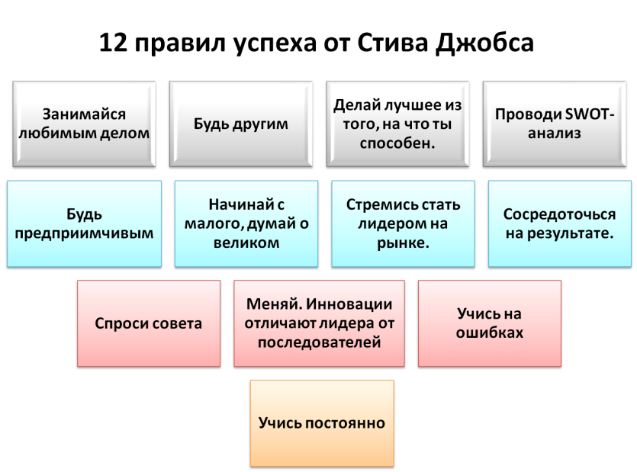
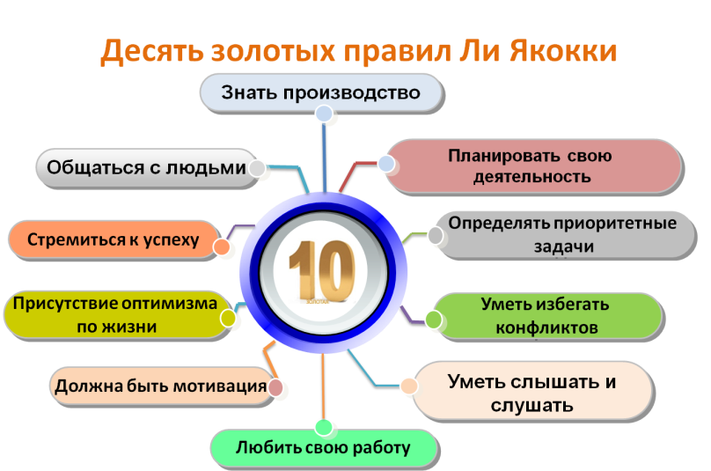
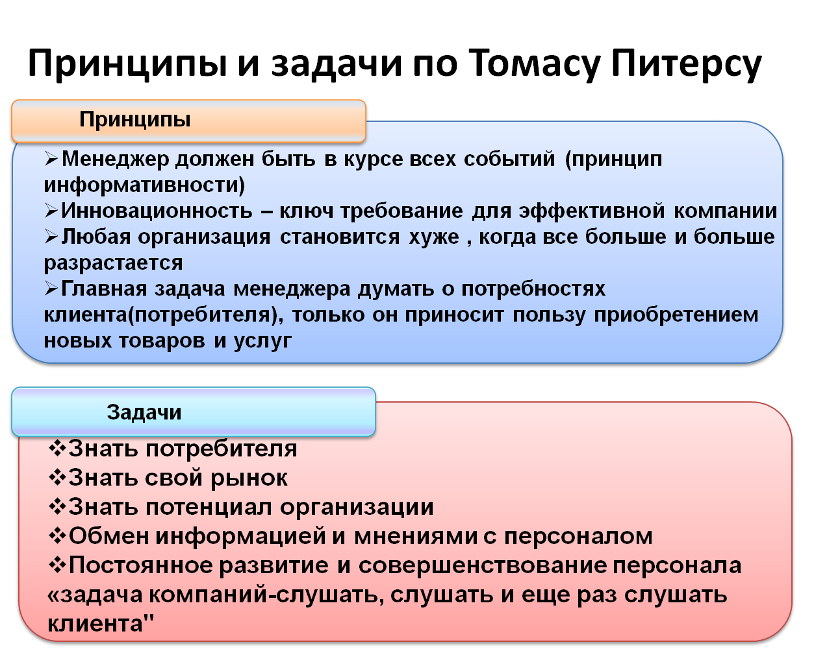
Психология управления. Правила менеджера
Сущность психологии управления заключается в профессиональном отношении к своему делу и глубокому знанию людей, их способностей, потребностей и их стремление к самореализации. Главная цель всех работников в организации –это стремление к самореализации. Главная задача менеджера – создание условий для самореализации каждого работника.
Ли Якокка один из самых выдающихся менеджеров в мире XX-ого века. Он был успешным вице-президентом фирмы «Форд Мотор», а позже перешел в кор- порацию «Крайслер». Выпустил автобио- графию – «Карьера менеджера», которая стала бестселлером. И до сих пор рас- сматривается как учебник по антикризис- ному управлению.
Стив Джобс - менеджер, сотворивший управленческое чудо.
Хочешь добиться успеха, создай свои правила и заставь других жить по этим правилам. Но это мало кому удалось. Вот Стиву Джобсу удалось!
Питер Друкер - гуру XX - ого века. Сегодня гуру, пальма первенства у Томаса Питерса-гуру современного менеджмента XXI века. Книга «В поисках совершенства» признана мировым бестселлером и по праву считается классикой современного менеджмента.
МКАХ

Slide 15
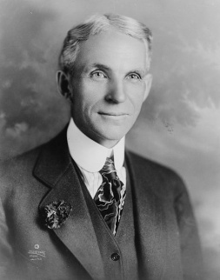
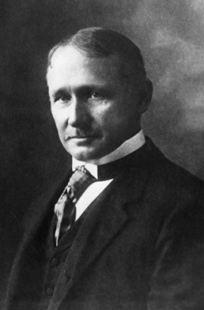
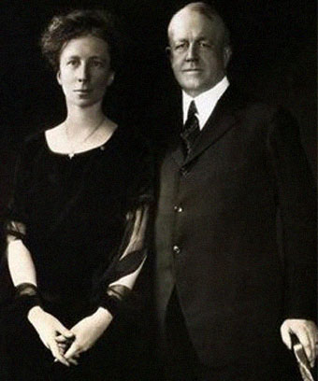
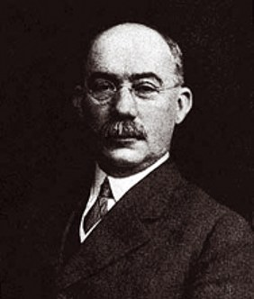
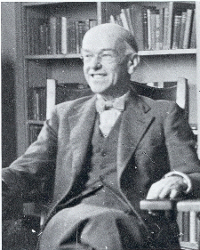
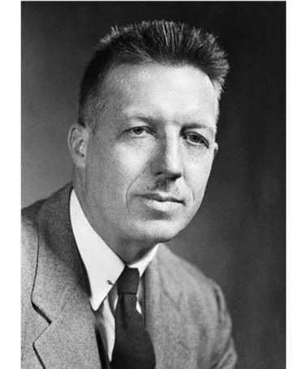
Великие идеи - великие люди
Перед вами портреты выдающихся менеджеров – лидеров XX-XI вв. Что их объединяет? Их объединяет целеустремлённость , знание управленческих технологий , компетентность ,профессионализм, лидерские качества , стремление создать уникальный продукт и улучшить качество жизни людей. Настоящий менеджер это всегда лидер-лидер перемен.
Генри Форд
Промышленный конвейер для поточного производства автомобилей
Фредерик Уинслоу Тейлор
Менеджмент-это искусство точно знать, что предстоит сделать и как сделать это самым лучшим и дешевым способом
Фрэнк и Лилиан Гилберт
Генри Гант
Составил карты-схемы для производственного планирования
Используя наблюдения,
замеры, логику и
анализ усовершенствовали
многие операции
ручного труда
Элтон Мейо
Дуглас Мак-Грегор
Для эффективности управленческой деятельности руководители должны ориентироваться в большей степени на людей, чем на продукцию
Теория X
и Теория Y
МКАХ

Slide 16
Тест. Лидер ли Вы?
.
За каждый ответ "да" - 10 очков "не знаю" - 5 очков "нет" - 0 очков.
1.Еще в детстве необходимость подчиняться другим людям была для меня проблемой.
2. Думаю, что прогресс в науке и культуре немыслим без людей с развитыми потребностями властвовать над другими.
3. Думаю, что настоящий мужчина умеет подчинять своей воле женщин.
4.Честно говоря, не люблю, когда близкие опекают.
5.Согласен(на) с утверждением, что истинная натура женщины - покорность.
6.Не все, возможно, догадываются, что брать все на себя мне приходится из-за постоянных опасений за благополучие родных.
7.По-моему, большинство проблем возникает из-за недостатка лидеров с "железной рукой".
8.В трудных ситуациях, требующих быстрого решения, мне обычно не надо много времени, чтобы поступить правильно.
9.Знаю, что люблю и могу руководить другими людьми.
10.Не умею и не хочу открываться до конца не перед кем.
11.Мне приятны мечты о "тихой пристани".
12.Думаю, что подчиненному необходимо уметь выполнять любые приказы начальника.
13.Возможно, это странно, но в отношениях с близкими мне людьми испытываю внутреннее сопротивление, когда вынужден(на) просить о чем-то.
14.Часто бывают ситуации, когда кто-то ждет от меня объяснений, хотя, на мой взгляд, все и так ясно.
15. Мне кажется, что мой характер похож на характер отца (матери), который(ая) был(а) опорой в семье.
150-100 очков: Ваши ответы рисуют образ великого диктатора, который считает, что знает, как есть и как должно быть. И такому поведению Вы легко находите оправдание. Вы умеете убеждать и руководить другими, заставить выполнить работу в срок. Но иногда что-то в тоне, взгляде, жесте Ваших "подчиненных" говорит: дай передохнуть!
99-50 очков: Гармония и решительность, мудрость и расчет, умение дать мудрый совет - вот Ваши главные достоинства. Если необходимо - руководите, если нужно - уступаете, всегда принимая во внимание чужое мнение и желание. Но только Вам известно, всегда ли Вы добиваетесь цели достойными средствами.
49-0 очков: Ваши ответы характерны для "психологического ужа". Вы способны проглотить любой упрек, даже если это не обязательно, всем пожертвовать, хотя этого никто не требует. Часто, чувствуя собственное бессилие, Вы способны на... решительный поступок. Испытывая беспомощность, ищите в других недостающие Вам черты характера. И в этом находите смысл и надежду на лучшую для Вас жизнь.
МКАХ

Slide 17
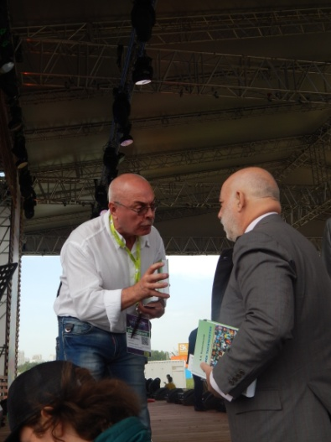
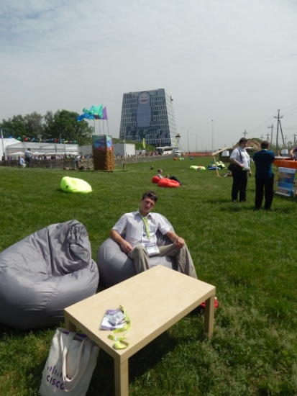
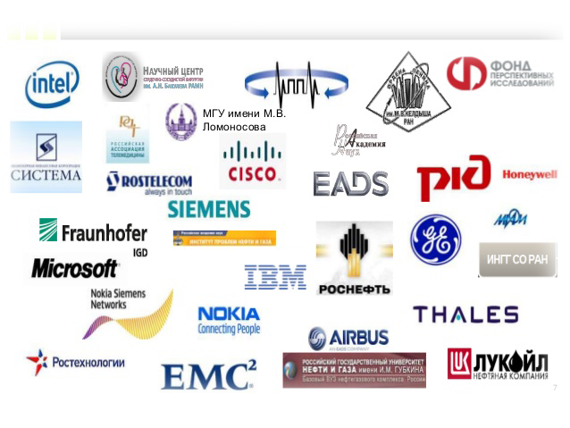
Сколково - Startup village
Первый в постсоветское время в России строящийся «с нуля» наукоград.
В этом году Состоялась вторая ежегодная всероссийская стартап - конференция Startup village.
В течение двух дней в Startup village обменивались опытом и заряжались энергией идей более 8000 человек – неравнодушных к будущему страны и своей жизни.
Мероприятие собрало 200 лучших российских и иностранных стартап-проектов, предварительно отобранных профессиональными экспертами. 2000 представителей стартап- компаний и команд из 43 российских регионов и 26 стран мира.
320 инвесторов, 260 партнеров, 150 журналистов, а также ученые, предприниматели-инноваторы, студенты, представители крупных корпораций и органов власти и все, кого волнует тема технологического предпринимательства.
Больше участников, в полтора раза большая площадь, участие иностранных стартапов в конкурсе, самые талантливые дети-изобретатели со всей страны, отдельный шатер Сколтеха, настоящий базар изобретений, роботы, беспилотники, медицинское оборудование, мини-экспресс лаборатории, мини-сканеры, мини-роботы
Ключевые партнёры Сколково
http://startupvillage.ru/
МКАХ

Slide 18

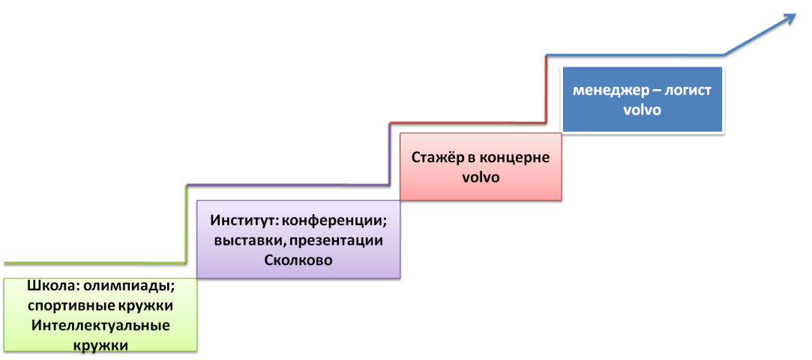
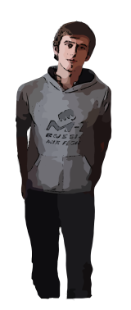
Как надо учиться. Жизненный пример
Хлестов Андрей,
21 год,
студент
Название статьи обязывает меня поде- литься своим жизненным опытом.
Вы все учились в школе, получали знание и задумывались о выборе будущей профессии. Наверное, мало кто из вас ходил на интеллектуальные мероприятия. Например в «Кенгуру». «Кенгуру» - это своего рода интеллектуально - математическая олимпиада для старшеклассников, которые стремятся к развитию неординарного мышления.
Я был постоянным участником данной олимпиады начиная с 7 класса.
Наступило время выпускных экзаменов и мне предстоял выбор института и профессии. Непросто было выбрать из множества вузов и профессий в сборнике для абитуриентов. Подал заявление в несколько вузов на факультеты менеджмента.
Я сделал выбрал в пользу КФ МГЭИ. Прошло несколько лет. Сегодня я выпускник МДС-10 – дипломник, которому скоро предстоит защита дипломного проекта и вступление в профессиональную жизнь.
За время обучения на последних курсах мне представилась прекрасная возможность поработать в качестве менеджера – логиста в концерне VOLVO, где я получил подтверждение о правильности выбора профессии менеджера.
Помимо учебы, я одновременно занимался спортом. Занимался футболом, лёгкой атлетикой, где ни раз становился призёром и победителем студенческих спортивных олимпиад и соревнований. Принимал участие в научно - практических конференциях и олимпиадах по менеджменту.
На 4-ом курсе мне представилась возможность стать участником международного интеллектуального мероприятия в Сколково, собравшего около 8000 участников: молодых людей, студентов, предпринимателей и бизнесменов.
За время обучения в институте я понял: чтобы стать менеджером, нужно стать лидером, пополнять себя знаниями, узнавать новое и создавать своё интеллектуальное пространство.
Нужно выйти за горизонты своих ожиданий. Воплощать свои идеи в жизнь! Совершать поездки на различные практические научно-практические конференции, выставки, презентации, которые расширяют мое интеллектуальное пространство и картину профессиональной деятельности.
Самое главное, что я понял за время проведенное в институте, что каждая достигнутая цель – есть ступенька в карьере менеджера. Надеюсь, что это небольшое размышление из моего небольшого опыта послужит хорошим примером построения вашей будущей профессиональной карьеры!
МКАХ

Slide 19
Крылатые фразы известных людей — руководителей и предпринимателей
.
Менеджмент - это искусство достижения целей в условиях ограниченности ресурсов.
Терри Гибсон
Cам факт обладания властью может заставить вас не видеть, как ваши подчиненные реагируют на вас на самом деле.
Роберт Саттон
Не имеет смысла нанимать толковых людей, а затем указывать, что им делать. Мы нанимаем толковых людей, чтобы они говорили, что делать нам.
Стив Джобс
Компьютер не делает из плохого менеджера хорошего. Он быстрее делает хорошего менеджера лучше, а плохого - хуже.
Эд Эсбер
Лидер действует открыто, босс — за закрытыми дверьми. Лидер ведет за собой, а босс управляет.
Теодор Рузвельт
Руководитель, заведший других в тупик, сам же в него и попадает.
Уоррен Баффетт
Я предпочел бы получать доход от 1% усилий ста человек, чем от 100% своих собственных усилий. Джон Рокфеллер
Правильное решение, принятое с опозданием, является ошибкой.
Ли Якокка
Чтобы создать результативную организацию, нужно заменить власть ответственностью.
Питер Друкер
МКАХ

Slide 20
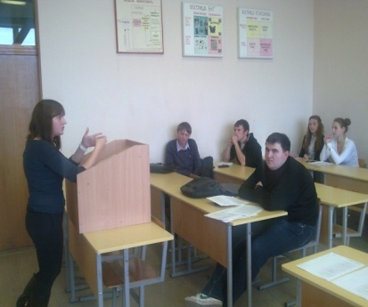

Клуб менеджеров «СИНЕРГИЯ»
Они были первыми!..
МДС -10 – Кудрявцев Максим, Хлестов Андрей
МДС – 12 – Алёшин Сергей, Григорьян Арпеник,
Евсеенкова Татьяна, Орехова Кристина, Акимова Наталья
МДС – 13 – Соколова Маргарита, Халина Анастасия,
Костиков Александр, Трошин Владимир, Бережнев Роман
ОНИ вошли в историю!
А Ты? Следующий…
Поздравляем!
16.10.14г.
состоялось первое заседание интеллектуально-образовательного клуба
«Синергия»
Выбран 1-й Совет клуба «Синергия»
Председатель клуба «Синергия» - Хлестов Андрей (МДС -10)
Староста (зам. Председателя клуба) – Костиков Александр (МДС -13)
Научные секретари:
1) Соколова Маргарита (МДС -13);
2) Халина Анастасия (МДС-13)
PR- менеджеры:
1) Евсеенкова Татьяна (МДС -12);
2) Орехова Кристина (МДС -12)
Группа поддержки:
1) Кудрявцев Максим (МДС-10)
2) Алёшин Сергей (МДС-12);
3) Григорьян Арпеник (МДС-12);
4) Акимова Наталья (МДС-12);
Группа наблюдателей:
1) Бережнев Роман (МДС-13);
2) Трошин Владимир (МДС-13)
16.10.14г.

